Slide 1

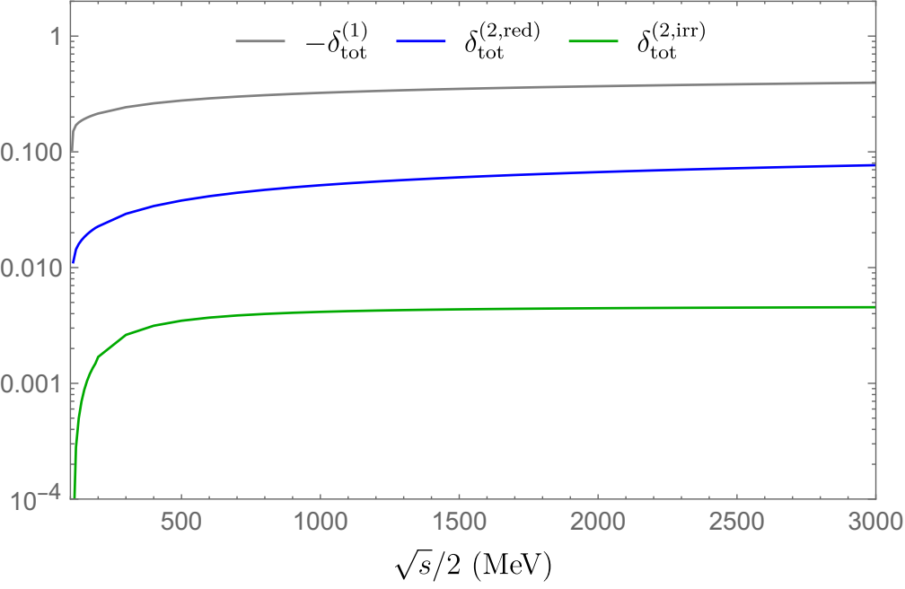
ВЫЧИСЛЕНО В ДВУХПЕТЛЕВОМ ПРИБЛИЖЕНИИ ДИФФЕРЕНЦИАЛЬНОЕ СЕЧЕНИЕ РОЖДЕНИЯ ТЯЖЁЛЫХ ЛЕПТОНОВ В e⁺e⁻-АННИГИЛЯЦИИ
Федеральное государственное бюджетное учреждение науки Институт ядерной физики им. Г.И. Будкера СО РАН (ИЯФ СО РАН)
Авторы: Р.Е, Герасимов, П.А. Крачков, Р.Н. Ли
Данная работа посвящена расчету двухпетлевых поправок к дифференциальному сечению процесса e⁺e⁻->μ⁺μ⁻. Основной результат — точное аналитическое выражение для C-чётной части поправок, учитывающее массу рождающихся мюонов. Полученные формулы выражены через полилогарифмы Гончарова и пригодны для анализа данных экспериментов на электрон-позитронных коллайдерах.
В данной работе впервые были получены полные аналитические выражения для амплитуд с тремя виртуальными фотонами. Кроме того, в ней уточняются и систематизируются ранее известные результаты, такие как форм-факторы лептонов.
Относительные поправки к полному сечению в одно- и двухпетлевом приближении.
Публикация: Gerasimov, R.E., Krachkov, P.A. & Lee, R.N. Electron-positron annihilation into heavy leptons at two loops. J. High Energ. Phys. 2025, 118 (2025). https://doi.org/10.1007/JHEP08(2025)118

